Slide 1
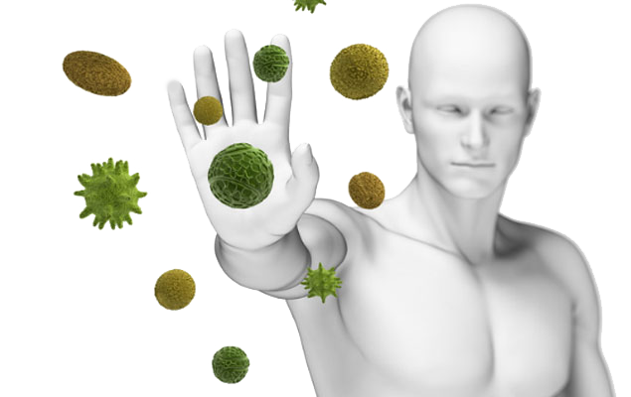
Изкуствена имунна система
Автори:
Селин Шемсиева
Йоанна Илиева
11 клас, ПМГ “Баба Тонка”, гр. Русе
Научен ръководител:
Сюзан Феимова

Slide 2
Същност
В изкуствения интелект изкуствените имунни системи са много актуален, съвременен клас от изчислителни системи, вдъхновени от принципите и процесите на имунната система при гръбначните животни. Методите в тях са изградени въз основа на характеристиките за изучаване и запомняне на чуждите тела в даден организъм. Ние разработихме алгоритъм за всеки метод и създадохме визуализация на моделите на езика С#.

Slide 3
Целева група
Обучаващи се по биология хора (ученици; студенти и всеки, който има интереси в тази област);
Имунолози и медици.

Slide 4
Предназначение и употреба
На Програмата с графичен итерфейс
Подходяща е за обучение в часовете по биология за обяснение на същността и демонстрация на функционирането на имунната система на бозайниците.
Подходяща е за домашно ползване от ученици, които искат да научат и изпробват действието на имунната система в организма.
Може да се използва от всички, които имат интереси в съответната област.

Slide 5
Предназначение и употреба
На Програмата с графичен итерфейс
Дава възможност да се проследят протичащите в организма процеси на имунната система в различни ситуации и при различно състояние на вътрешната среда.
Подходяща е за извършване на различни симулационни експерименти, които ще допринесат за разбиране на същността на методите и ще спомогнат за извършване на определени анализи и статистически оценки.

Slide 6
Използвани термини
Антиген – чуждо тяло.
Антитяло – белтък, който отговаря за унищожаването на определена група антигени.
B и Т лимфоцити – имунни клетки на организма.
Афинитетно зреене – процес на подобряване на сходството на антителата на B-клетките към антигена .
Апоптоза – естествена смърт на клетките.
Некроза – насилствена смърт на клетките.

Slide 7
Алгоритъм:
Начало
● Повтаряй
− Създай детектори на случаен принцип и ги постави в група P.
− Определи сходството на всеки елемент от P с всеки елемент от групата познати собствени елементи S.
− Ако поне един елемент от S разпознае детектор от P според прага на разпознаване, тогава отхвърли детектора.
− В противен случай го добави в групата на позволените да съществуват детектори D.
Докато се изпълни критерия за край.
Край
Mетод
Отрицателен подбор
В процеса на възникване на Т-лимфоцити в тимуса, ако Т-клетката разпознае някоя собствена клетка на организма като чужда, тя се елиминира преди да започне своята имунна функционалност, тоест за клетката настъпва контролирана смърт (т. н. апоптоза).
Алгоритъм

Slide 8
Mетод
Клонова селекция
Човешкият организъм възприема някои клетки като “свои”, а други като “несвои”. След като имунната система установи, че в организма са постъпили чужди клетки (при среща на B лимфоцит с антиген) започва процес на клониране на съответната клетка, която е засякла вредителя.

Slide 9
Клонова селекция
Създават се клонинги със сходни рецептори на клонираната клетка, които се насочват към антигена и го унищожават. Извършва се афинитетно зреене на клонингите и така се образува антитяло, което остава в организъма и осигурява по-ефективен отговор при следваща поява на същия антиген.

Slide 10
Начало
● Създаване на начален произволен набор от антитела А.
● За всички шаблони от S, които играят ролята на антигени изпълни:
─ Определи сходството с всяко антитяло в А.
─ Създай клонинги на групата на антителата в А с най-голямо сходство.
Броят на клонингите на антителата трябва да е пропорционален на сходството им с антигена.
─ Измени характеристиките на клонингите от А и копирай този с най-голямо сходство в групата М от запомнящи детектори, способни да разпознаят непознати модели.
Край
Алгоритъм:
Клонова селекция
Математическа основа:
Деленето на B-клетките е правопропорционално на сходството му с антигена. Тоест колкото по-голямо е сходството, толкова повече клонове се произвеждат. Мутациите, предизвикани от антигена, са обратнопропорционални на сходството с него. Тоест колкото по-голямо е сходството, толкова по-малка е мутацията на гена.
Алгоритъм

Slide 11
Алгоритъм:
Начало
● Създаване на начален произволен набор от мрежови антитела N.
● Повтаряй
− За всички шаблони от групата от модели за разпознаване S изпълни:
Определи сходството с всяко антитяло в N.
Създай клонинги на групата на антителата в N с най-голямо сходство.
Броят на клонингите на антителата трябва да е пропорционален на сходството им с антигена.
Измени характеристиките на клонингите от A и постави h на брой антитела с най-висок афинитет в C.
Унищожи всеки елемент от C, чието сходство с антигена е по-малко от предварително зададения праг ct.
Определи сходството сред всички антитела в C и унищожи тези антитела, чието сходство с всеки друг е по-малко от прага ct.
Обедини оставащите клонинги от C в N.
Край
Mетод
Имунни мрежи
Целият набор от антитела в организма се произвежда непрекъснато и в ниски количества от лимфоцитите, в резултат на взаимодействието между клетките. Когато антигенът проникне в организма, той се свързва към съответното му антитяло. Това води до продукция на копия на антитялото. Ако няма такова антитяло, се извършва отново клонова селекция.
Алгоритъм

Slide 12
Алгоритъм:
Начало
● Създаване на начален произволен набор от чужди клетки S.
● За всички шаблони от S изпълни:
− Определи вида на сигнала.
− Ако сигналът е опасен:
Създай клонинги на клетката, която е засякла опасен сигнал.
Унищожи антигена.
Измени характеристиките на клонингите от А и копирай този с най-голямо сходство в М.
− Иначе:
Унищожи клетката без да създаваш клонинги.
Край
Mетод
Дендритни клетки
Всички клетки в човешкия организъм изпращат различни сигнали. Опасните клетки изпращат стрес сигнали, които активират имунната система и са подложени на насилствена смърт „некроза“. Сигналите на другите клетки не активират имунната система и тези клетки са подложени на естествена смърт „апоптоза“.
Алгоритъм

Slide 13
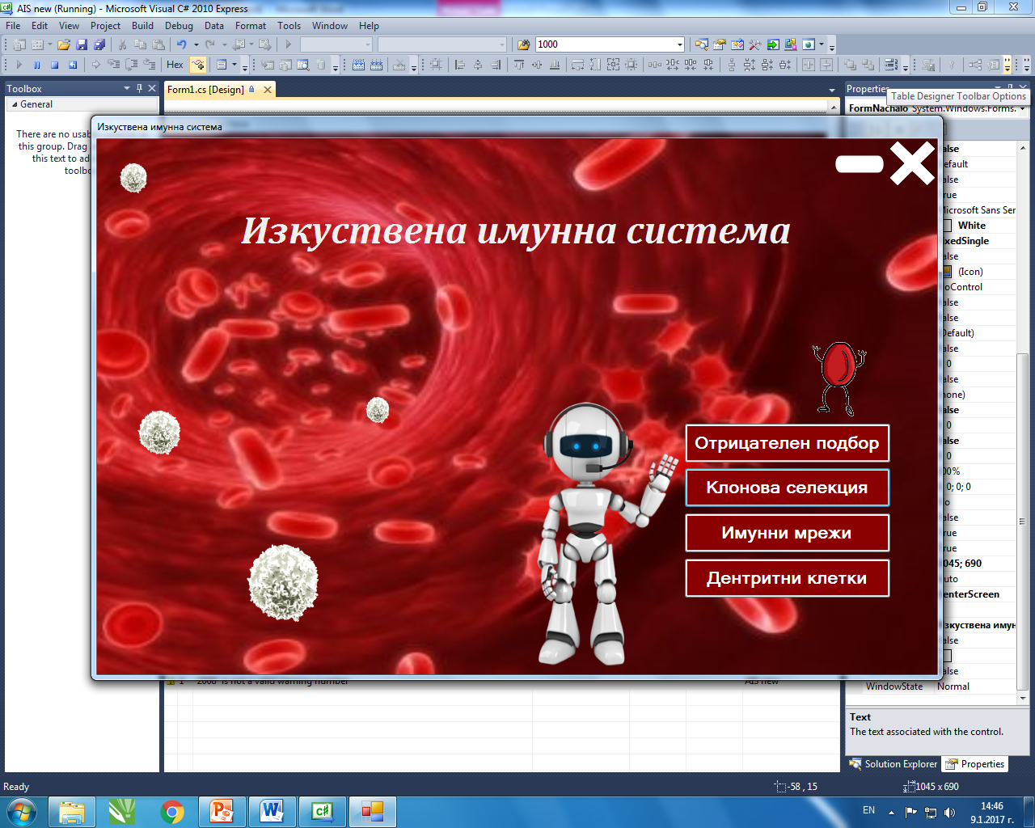
Визуализация на методите
Приложение с графичен итерфейс на C#

Slide 14
Използвани технологии
Microsoft Visual C#
Adobe PhotoShop
Paint
Inno Setup Compiler
PowerPoint

Slide 15
Използванa литература
http://bg.swewe.org/
http://medicalnews.bg/
http://mitpress.mit.edu/
http://www.dmi.unict.it/
Castro, Leandro Nunes de, Timmis, Jonathan – “Artificial Immune Systems: A New Computational Intelligence Approach”
Jason Brownlee – “Clever Algorithms: Nature-Inspired Programming Recipes”

Slide 16
Благодарим Ви за вниманието!

